Slide 1
《数据库技术与应用-SQL Server 2012 》
2.1 关系数据库概述
2.2 关系代数的基本原理
2.3 关系的规范化理论
2.4 关系模型的完整性约束
2.5 数据库的设计方法
第2章 关系数据库基本原理

Slide 2
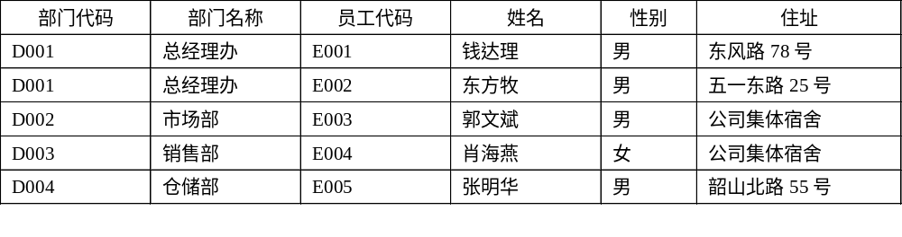
2.1 关系数据库概述
2.1.1 关系模型与关系模式
2.1 关系数据库概述
2.2 关系代数的基本原理
2.3 关系的规范化理论
2.4 关系模型的完整性约束
2.5 数据库的设计方法
数据模型的任务是描述现实世界中的实体及其联系。关系数据模型就是采用一个有序数组描述实体及其属性，用这种有序数组的集合描述一个实体集合，而采用定义在两个集合上的关系反映不同实体间的联系。

Slide 3
2.1 关系数据库概述
2.1.2 关系数据库基本概念
2.1 关系数据库概述
2.2 关系代数的基本原理
2.3 关系的规范化理论
2.4 关系模型的完整性约束
2.5 数据库的设计方法
关系数据库就是一些相关的二维表和其他数据库对象的集合。
在这个定义中明确，关系数据库中的所有信息都存储在二维表格中；一个关系数据库可能包含多个表；除了这种二维表外，关系数据库还包含一些其他对象，如视图等。
1．关系
一个满足一定条件的二维表称为关系。通常将一个没有重复行、重复列，并且每个行列的交叉表格点只有一个基本数据的二维表看成一个关系。

Slide 4
2.1 关系数据库概述
2．元组
二维表的每一行在关系中称为元组(Tuple)。一行描述了现实世界中的一个实体，或者描述了不同实体间的一种联系。
3．属性
二维表的每一列在关系中称为属性（Attribute）。每个属性有一个属性名，一个属性在其每个元组上的值称为属性值。每个属性有一定的取值范围，称为值域。
4．关键字
关系中能唯一区分、确定不同元组的单个属性或属性组合，称为该关系的一个关键字。关键字又称为键或码(Key)。
2.1 关系数据库概述
2.2 关系代数的基本原理
2.3 关系的规范化理论
2.4 关系模型的完整性约束
2.5 数据库的设计方法

Slide 5
2.1 关系数据库概述
5．外部关键字
如果关系中某个属性或属性组合是另一个关系的关键字，则称这样的属性或属性组合为本关系的外部关键字或外键（Foreign Key）。在关系数据库中，用外部关键字表示两个表间的联系。
2.1 关系数据库概述
2.2 关系代数的基本原理
2.3 关系的规范化理论
2.4 关系模型的完整性约束
2.5 数据库的设计方法

Slide 6
2.1 关系数据库概述
2.1.3 关系数据库基本特征
2.1 关系数据库概述
2.2 关系代数的基本原理
2.3 关系的规范化理论
2.4 关系模型的完整性约束
2.5 数据库的设计方法
  有坚实的理论基础
  数据结构简单、易于理解
  对用户提供了较全面的操作支持
  得到了众多开发商的支持

Slide 7
2.2 关系代数的基本原理
2.2.1 关系的数学定义
2.1 关系数据库概述
2.2 关系代数的基本原理
2.3 关系的规范化理论
2.4 关系模型的完整性约束
2.5 数据库的设计方法
1．集合
集合没有严格的形式定义，一般说来，集合是与某一研究过程相关的一类对象的整体，这些对象称为集合的元素。
2．元组
几个元素组成的一个有序组称为一个元组，通常元组用圆括号括起来的一些元素表示，元素间使用逗号分隔。
例如：
(3，5，6)
(E001,钱达理,男,东风路78号) 。
在关系数据库中，一个关系的每一行看作一个元组。

Slide 8
2.2 关系代数的基本原理
2.1 关系数据库概述
2.2 关系代数的基本原理
2.3 关系的规范化理论
2.4 关系模型的完整性约束
2.5 数据库的设计方法
4．关系
设A₁、A₂、…、A_{n}为任意集合，设R={（a₁，a₂，…，a_{n}）|a_{i}∈A_{i}，i=1，2，…，n}，即R是由n维元组组成的集合，其中每个元组的第i个元素取自集合Ai，称R为定义在A₁、A₂、…、A_{n}上的一个n元关系，A₁、A₂、…、A_{n}称为R的属性，（a₁，a₂，…，a_{n}）称为R的一个元组。
关系是一个集合，其组成元素是元组而不是组成元组的元素。

Slide 9
2.2 关系代数的基本原理
2.2.2 关系运算
2.1 关系数据库概述
2.2 关系代数的基本原理
2.3 关系的规范化理论
2.4 关系模型的完整性约束
2.5 数据库的设计方法
对二维表格进行运算的机制。
1．并
设A、B同为n元关系，则A、B的并也是一个n元关系，记作A∪B。
2．交
设A、B同为n元关系，则A、B的交也是一个n元关系，记作A∩B。A∩B包含了所有同属于A、B的元组。
3．差
设A、B同为n元关系，则A、B的差也是一个n元关系，记作A-B。A-B包含了所有属于A但不属于B的元组。

Slide 10
2.2 关系代数的基本原理
例2-1 设A={(湖南，长沙)，(河北，石家庄)，(陕西，西安)}，B={(湖北，武汉)，(广东，广州)，(广东，深圳)，(陕西，西安)}，求 A∪B、A∩B、A-B。
显然，A、B是表示城市和所在省的关系。
A∪B={(湖南，长沙)，(河北，石家庄)，(陕西，西安)，(湖北，武汉)，(广东，广州)，(广东，深圳)}
A∩B={(陕西，西安)}
A-B={(湖南，长沙)，(河北，石家庄)}
2.1 关系数据库概述
2.2 关系代数的基本原理
2.3 关系的规范化理论
2.4 关系模型的完整性约束
2.5 数据库的设计方法

Slide 11
2.2 关系代数的基本原理
4．集合的笛卡尔乘积
设A₁、A₂、…、A_{n}为任意集合，A₁、A₂、…、A_{n}的笛卡尔乘积记做：A₁×A₂×…×A_{n},并且定义D= A₁×A₂×…×A_{n} ={(a₁，a₂，…，a_{n})|a_{i}∈A_{i}，i=1，2，…，n}，其中(a₁，a₂，…，a_{n})是一个元组，它的每个元素a_{i}取自对应的集合A_{i}。
例如，设A={1，2}，B={a，b}，则A×B={(1，a)，(1，b)，(2，a)，(2，b)}。
2.1 关系数据库概述
2.2 关系代数的基本原理
2.3 关系的规范化理论
2.4 关系模型的完整性约束
2.5 数据库的设计方法

Slide 12
2.2 关系代数的基本原理
5．连接
设A是一个包含m个元组的k元关系，B是一个包含n个元组的j元关系，则A、B的连接是一个包含m×n个元组的k+j元关系，记作A B。
6．投影
设 R=R(A₁，A₂，…，A_{n})是一个n元关系，{i₁，i₂，…，i_{m}}是{1，2，…，n}的一个子集，并且 i₁<i₂<…<i_{m}，定义：
称π(R)是R在上的一个投影。
7．选择
设 R={(a₁，a₂，…，a_{n})}是一个n元关系，S是关于(a₁，a₂，…，a_{n})的一个条件，R中所有满足S条件的元组组成的子关系S(R)，称为R的一个选择，记作σ_{S}(R)。
2.1 关系数据库概述
2.2 关系代数的基本原理
2.3 关系的规范化理论
2.4 关系模型的完整性约束
2.5 数据库的设计方法

Slide 13
2.2 关系代数的基本原理
例2-2 设 R₁=R₁(姓名,性别)={(钱达理,男)，(东方牧,男)}，R₂=R₂(所在单位，住址)={(总经理办,东风路78号)，(销售部,五一北路25号)}，求
(1)R=R₁×R₂。
(2)R在(姓名，所在单位，住址)的投影。
(3)根据表2-2，求R关系的一个选择。
2.1 关系数据库概述
2.2 关系代数的基本原理
2.3 关系的规范化理论
2.4 关系模型的完整性约束
2.5 数据库的设计方法

Slide 14

2.2 关系代数的基本原理
8．除法
给定关系R(X，Y)和S(Y，Z)，其中X，Y，Z为属性组。R中的Y与S中的Y可以有不同的属性名，但必须取自相同的集合。R与S的除法运算的结果是一个只含属性组X的新的关系。定义：
R÷S={t|t∈π_{X}(R)且t×π_{Y}(S) R}
2.1 关系数据库概述
2.2 关系代数的基本原理
2.3 关系的规范化理论
2.4 关系模型的完整性约束
2.5 数据库的设计方法

Slide 15
2.2 关系代数的基本原理
例2-3 设关系R和S分别如表2-4和表2-5所示，表中的第一行是关系名， R、S中的属性组(B,C)取自相同的集合，求R÷S。
2.1 关系数据库概述
2.2 关系代数的基本原理
2.3 关系的规范化理论
2.4 关系模型的完整性约束
2.5 数据库的设计方法
关系R
关系S
A | B | C
a₁ | b₁ | c₂
a₂ | b₂ | c₇
a₃ | b₄ | c₆
a₁ | b₂ | c₃
a₄ | b₆ | c₆
a₂ | b₂ | c₃
a₁ | b₂ | c₁
B | C | D
b₁ | c₂ | d₁
b₂ | c₁ | d₁
b₂ | c₃ | d₂
R÷S={(a₁)}

Slide 16
2.3 关系的规范化理论
引例：表2-6关系模型存在如下3方面的问题。
  插入异常
  删除异常
  数据冗余与更新异常
2.1 关系数据库概述
2.2 关系代数的基本原理
2.3 关系的规范化理论
2.4 关系模型的完整性约束
2.5 数据库的设计方法
一个不好的关系模式
供应商代码 | 供应商名称 | 联系人 | 商品名称 | 订货数量 | 单价
S001 | 华科电子有限公司 | 施宾彬 | 笔记本计算机 | 10 | 9800.00
S001 | 华科电子有限公司 | 施宾彬 | 激光打印机 | 5 | 2800.00
S002 | 湘江计算机外设公司 | 方胜力 | 笔记本计算机 | 5 | 10200.00
S003 | 韦力电子实业公司 | 周昌 | 喷墨打印机 | 5 | 480.00
S003 | 韦力电子实业公司 | 周昌 | 交换机 | 2 | 8500.00

Slide 17
2.3 关系的规范化理论
要解决上述3个问题，需要对关系进行分解，关系前3列独立建立一个表，指定供应商代码作为关键字，并删除相同的行；后3列独立，引入供应商代码列作为外键，并增加一个订货日期列，供应商代码和订货日期的组合作为第2个表的关键字。经过这样处理后，上述异常问题就完全解决了。
2.1 关系数据库概述
2.2 关系代数的基本原理
2.3 关系的规范化理论
2.4 关系模型的完整性约束
2.5 数据库的设计方法

Slide 18
2.3 关系的规范化理论
2.3.1 函数依赖的基本概念
2.1 关系数据库概述
2.2 关系代数的基本原理
2.3 关系的规范化理论
2.4 关系模型的完整性约束
2.5 数据库的设计方法
定义1 设有关系模式R(A₁，A₂，…，A_{n})（A₁，A₂，…，A_{n}是关系R的属性），且X∈{A₁，A₂，…，A_{n}}，Y∈{A₁，A₂，…，A_{n}}，即X和Y是R的两个属性组，又r是R的任一具体关系，如果对r的任意两个元组t₁、t₂，如果当t₁(X)＝t₂(X)成立时，总有t₁(Y)＝t₂(Y)，则称X函数决定Y，或Y函数依赖于X，记为X→Y。

Slide 19
2.3 关系的规范化理论
2.1 关系数据库概述
2.2 关系代数的基本原理
2.3 关系的规范化理论
2.4 关系模型的完整性约束
2.5 数据库的设计方法
定义2 R、X、Y如定义1所设，如果X→Y成立，但对X的任意真子集X₁，都有X₁→Y不成立，称Y完全函数依赖于X，否则，称Y部分函数依赖于X。
定义3 设X、Y、Z是关系R的不同属性集，若X→Y（但Y→X不成立），Y→Z，称X传递决定Z，或称Z传递函数依赖于X。

Slide 20
2.3 关系的规范化理论
2.3.2 关系模式的范式
2.1 关系数据库概述
2.2 关系代数的基本原理
2.3 关系的规范化理论
2.4 关系模型的完整性约束
2.5 数据库的设计方法
1. 主属性与非主属性
  (1)候选关键属性和关键属性
定义4 设关系模式R(A₁，A₂，…，A_{n})，A₁，A₂，…，A_{n}是R的属性，X是R的一个属性组，如果
（1）X→(A₁，A₂，…，A_{n})。
（2）对于X的任意真子集X₁，X₁→(A₁，A₂，…，A_{n})不成立。
则称属性组X是关系模式R的一个候选关键属性。
上述条件（1）表示X能唯一决定一个元组，而条件（2）表示X中没有多余属性，判断一个属性集是否组成一个候选关键属性时，上述两个条件缺一不可。
如果关系R只有一个候选关键属性，称这唯一的候选关键属性为关键属性，否则，应从多个候选关键属性中指定一个作为关键属性。习惯上把候选关键属性称为候选关键字，关键属性称为关键字。

Slide 21
2.3 关系的规范化理论
(2)主属性和非主属性
定义5 设A_{i}是关系R的一个属性，若A_{i}属于R的某个候选关键属性，称A_{i}是R的主属性，否则，称A_{i}为非主属性。
2.1 关系数据库概述
2.2 关系代数的基本原理
2.3 关系的规范化理论
2.4 关系模型的完整性约束
2.5 数据库的设计方法

Slide 22
2.3 关系的规范化理论
2. 第1范式
对关系模式的规范化要求分成从低到高不同的层次，分别称为第1范式、第2范式、第3范式、Boyce-Codd范式、第4范式和第5范式。
定义6 当关系模式R的所有属性都不能分解为更基本的数据单位时，称R是满足第1范式的，简记为1NF。
例如，如果员工的关系中有一个工资属性，而工资又由更基本的两个数据项基本工资和岗位工资组成，则这个员工的关系模式就不满足1NF。
2.1 关系数据库概述
2.2 关系代数的基本原理
2.3 关系的规范化理论
2.4 关系模型的完整性约束
2.5 数据库的设计方法

Slide 23
2.3 关系的规范化理论
3. 第2范式
定义7 如果关系模式R满足第1范式，并且R的所有非主属性都完全依赖于R的每一个候选关键属性，称R满足第2范式，简记为2NF。
4. 第3范式
定义8 如果关系R满足第1范式，且R的所有非主属性都不传递函数依赖于R的每一个候选关键字，那么称R满足第3范式，简记为3NF。
定理1 若关系模式R符合3NF条件，则R一定符合2NF条件。
2.1 关系数据库概述
2.2 关系代数的基本原理
2.3 关系的规范化理论
2.4 关系模型的完整性约束
2.5 数据库的设计方法

Slide 24
2.3 关系的规范化理论
2.1 关系数据库概述
2.2 关系代数的基本原理
2.3 关系的规范化理论
2.4 关系模型的完整性约束
2.5 数据库的设计方法
5. Boyce-Codd范式
定义9 如果关系R满足第1范式，且R的所有属性都不传递函数依赖于R的每一个候选关键字，那么称R满足Boyce-Codd范式，简记为BCNF。
BCNF是比3NF更强的规范。
定理2 若关系R符合BCNF条件，则R一定符合3NF条件，但反过来却不一定成立。

Slide 25
2.3 关系的规范化理论
2.3.3 关系模式的分解
2.1 关系数据库概述
2.2 关系代数的基本原理
2.3 关系的规范化理论
2.4 关系模型的完整性约束
2.5 数据库的设计方法
1. 关系模式分解的一般问题
所谓关系模式的分解，就是对原有关系在不同的属性上进行投影，从而将原有关系分解为两个或两个以上的含有较少属性的多个关系。
2. 3NF分解
(1)如果R不满足1NF条件，先对其分解，使其满足1NF。
对R进行1NF分解的方法不是采用投影，而是直接将其复合属性进行分解，用分解后的基本属性集取代原来的属性，以获得1NF。

Slide 26
2.3 关系的规范化理论
2.1 关系数据库概述
2.2 关系代数的基本原理
2.3 关系的规范化理论
2.4 关系模型的完整性约束
2.5 数据库的设计方法
例2-4 将R(员工号,姓名,工资)进行分解，使其满足1NF条件。
假定R的工资属性由基本工资和岗位工资组成，直接用属性集(基本工资,岗位工资)取代工资属性，得到新关系R_NEW(员工号,姓名,基本工资,岗位工资)，R_NEW满足1NF。
(2)R符合1NF条件但不符合2NF条件时，分解R使其满足2NF。

Slide 27
2.4 关系模型的完整性约束
1.实体完整性
所谓实体完整性，就是一个关系模型中的所有元组都是惟一的，没有两个完全相同的元组，也就是一个二维表中没有两个完全相同行，也称为行完整性。
2.参照完整性
当一个数据表中有外部关键字(即该列是另外一个表的关键字)时，外部关键字列的所有值，都必须出现在其所对应的表中，这就是参照完整性的含义 。
3.用户定义完整性
数据库管理系统还允许用户定义其他的数据约束条件：一是针对关系的一个属性列的，二是针对多个属性的。
2.1 关系数据库概述
2.2 关系代数的基本原理
2.3 关系的规范化理论
2.4 关系模型的完整性约束
2.5 数据库的设计方法

Slide 28
2.5 数据库的设计方法
2.5.1 数据库设计过程
2.1 关系数据库概述
2.2 关系代数的基本原理
2.3 关系的规范化理论
2.4 关系模型的完整性约束
2.5 数据库的设计方法
数据库设计过程一般包括：
(1)需求分析
(2)概念设计
(3)逻辑设计
(4)物理设计
(5)实施与维护

Slide 29

2.5 数据库的设计方法
2.5.2 E-R模型及其到关系模型的转化
2.1 关系数据库概述
2.2 关系代数的基本原理
2.3 关系的规范化理论
2.4 关系模型的完整性约束
2.5 数据库的设计方法
1．独立实体到关系模型的转化
一个独立实体转化为一个关系，实体名称作为关系的名称，实体关键字转化为关系的关键属性，其他属性转化为关系的属性，注意根据实际对象属性情况确定关系属性的取值域。

Slide 30
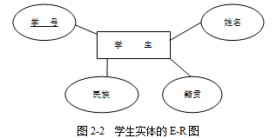
2.5 数据库的设计方法
2.1 关系数据库概述
2.2 关系代数的基本原理
2.3 关系的规范化理论
2.4 关系模型的完整性约束
2.5 数据库的设计方法

Slide 31
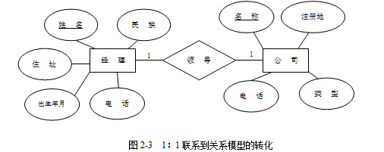
2.5 数据库的设计方法
2．1:1联系到关系模型的转化
在转化这种联系时，只要在两个实体关系表中各自增加一个外部关键字即可。
2.1 关系数据库概述
2.2 关系代数的基本原理
2.3 关系的规范化理论
2.4 关系模型的完整性约束
2.5 数据库的设计方法

Slide 32
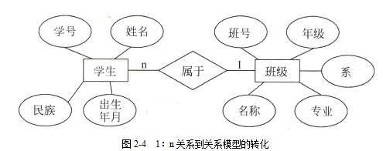
2.5 数据库的设计方法
3．1:n联系到关系模型的转化
要转化1:n联系，需要在n方(即1对多关系的多方)实体表中增加一个属性，将对方的关键字作为外部关键字处理即可。
2.1 关系数据库概述
2.2 关系代数的基本原理
2.3 关系的规范化理论
2.4 关系模型的完整性约束
2.5 数据库的设计方法

Slide 33
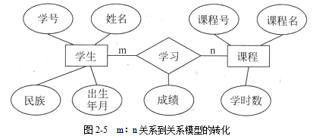
2.5 数据库的设计方法
4．m:n联系到关系模型的转化
一个m:n联系要单独建立一个关系模式，分别用两个实体的关键字作为外部关键字。
2.1 关系数据库概述
2.2 关系代数的基本原理
2.3 关系的规范化理论
2.4 关系模型的完整性约束
2.5 数据库的设计方法

Slide 34
2.5 数据库的设计方法
5．多元联系到关系模型的转化
所谓多元联系，即该联系涉及两个以上的实体。例如排课表，涉及班级、课程、教师、教室4个实体。转化时，应对每个实体单独转化，并建立一个表示个实体间联系的关系，将该联系所涉及的全部实体的关键字作为该关系的外部关键字，再加上适当的其他属性组成，如排课关系：
排课（上课时间，班号，课程号，教师号，教室号）
2.1 关系数据库概述
2.2 关系代数的基本原理
2.3 关系的规范化理论
2.4 关系模型的完整性约束
2.5 数据库的设计方法

Slide 35
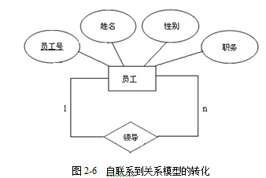
2.5 数据库的设计方法
6．自联系到关系模型的转化
自联系指同一个实体集内部实体之间的联系，也称为一元联系。例如一个公司的所有员工组成的实体集中，员工中存在领导与被领导这样的联系，先假设是1:n联系，如图所示。
2.1 关系数据库概述
2.2 关系代数的基本原理
2.3 关系的规范化理论
2.4 关系模型的完整性约束
2.5 数据库的设计方法

Slide 36
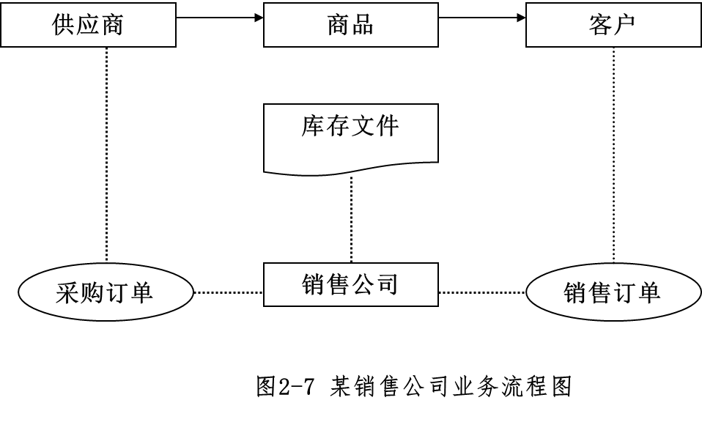
2.5 数据库的设计方法
2.5.3 数据库设计实例
2.1 关系数据库概述
2.2 关系代数的基本原理
2.3 关系的规范化理论
2.4 关系模型的完整性约束
2.5 数据库的设计方法
1．问题概述

Slide 37
2.5 数据库的设计方法
该系统数据模型包含的数据实体有：
(1)供应商(Supplier)：为该公司提供商品的公司。
(2)商品(Goods)：该公司经营的商品。
(3)客户(Customer)：该公司提供服务的厂家。
(4)员工(Employee)：该公司的员工。
(5)运输商(Transporter)：为该公司提供运输服务的公司。
(6)销售订单(Sell_Order)：该公司与用户签定的销售合同。
(7)采购订单(Purchase_Order)：该公司与供应商签定的采购合同。
2.1 关系数据库概述
2.2 关系代数的基本原理
2.3 关系的规范化理论
2.4 关系模型的完整性约束
2.5 数据库的设计方法

Slide 38
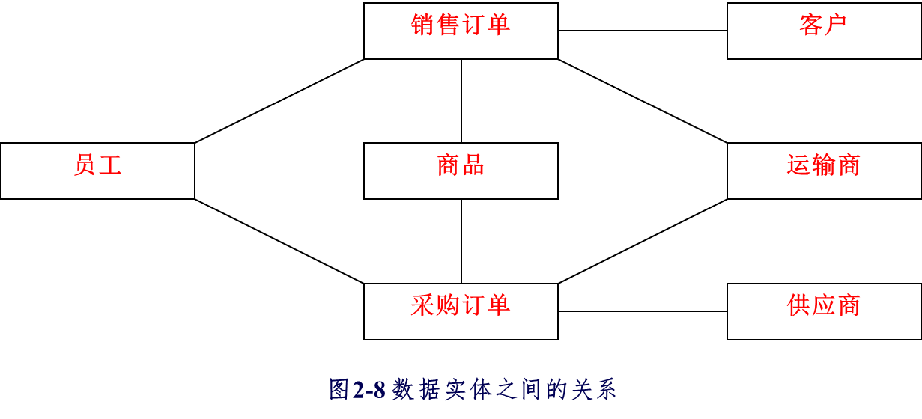
2.5 数据库的设计方法
2.1 关系数据库概述
2.2 关系代数的基本原理
2.3 关系的规范化理论
2.4 关系模型的完整性约束
2.5 数据库的设计方法

Slide 39
2.5 数据库的设计方法
2．数据实体的E-R图
这个实例包含的数据实体较多，联系较复杂，如果用一般的E-R图描述，幅面会比较大，对于这种问题，常常用一种E-R图的变形图来描述。在这种变形图中，实体及其属性用一个矩形框描述，实体名称标注在矩形框的顶部，实体关键字用*标出，并紧跟在实体名称后面，实体属性依次标注。实体间的联系省略菱形框，只用连线，并在连线的两端标注联系类型。
2.1 关系数据库概述
2.2 关系代数的基本原理
2.3 关系的规范化理论
2.4 关系模型的完整性约束
2.5 数据库的设计方法

Slide 40
2.5 数据库的设计方法
3．数据表设计示例
以员工、销售订单、商品以及部门4个数据实体及其相互间的联系为例，说明这种转换过程。
(1)“员工”实体到关系模式的转换
“员工”实体有10个属性，Employee_ID是其关键属性，该实体与“销售订单”实体间有一个1:n的联系。此外，与“部门”实体间有一个n:1的联系，为描述这种联系，需要增加一个外部关键字Department_ID，转换结果如表2-11所示。
2.1 关系数据库概述
2.2 关系代数的基本原理
2.3 关系的规范化理论
2.4 关系模型的完整性约束
2.5 数据库的设计方法

Slide 41
2.5 数据库的设计方法
(2)“销售订单”实体到关系模式的转换
“销售订单”实体包含Order_ID1等7个属性，还与“客户”等4个实体具有n:1的联系，为描述这种联系，需要增加4个外部关键字(实体中已列出了这4个外部关键字)。转换结果见表2-12。
(3)“商品”实体到关系模式的转换
“商品”实体包含6个属性，关键属性是“商品代码(Goods_ID)”，“商品”实体与“销售订单”实体及“采购订单”实体间有1:n的联系，与“商品规格”实体有n:1的联系。转换结果见表2-13。
(4)“部门”实体到关系模式的转换
“部门”实体有4个属性，并且与“员工”实体有1:n的联系，转换结果见表2-14。
2.1 关系数据库概述
2.2 关系代数的基本原理
2.3 关系的规范化理论
2.4 关系模型的完整性约束
2.5 数据库的设计方法

Slide 42
本章小结
（1）关系数据库是一组相关的二维表及其有关数据对象的集合，这种表的列是不可再进行分解的。
（2）关系运算是关系数据库操作的数学基础，通常的关系运算包括并、交、差、乘积、连接、选择、投影和除法。
（3）不好的关系模式存在数据冗余、操作异常等许多问题，因此需要对关系模式进行规范化处理，基本方法是对关系模式进行分解。
（4）数据完整性是保证数据正确、有效并相容的一组规则。完整性分为实体完整性、参照完整性和自定义完整性。
（5）数据库应用系统开发有两个任务，一是数据库的设计，二是应用程序的开发。
2.1 关系数据库概述
2.2 关系代数的基本原理
2.3 关系的规范化理论
2.4 关系模型的完整性约束
2.5 数据库的设计方法

